Slide 1
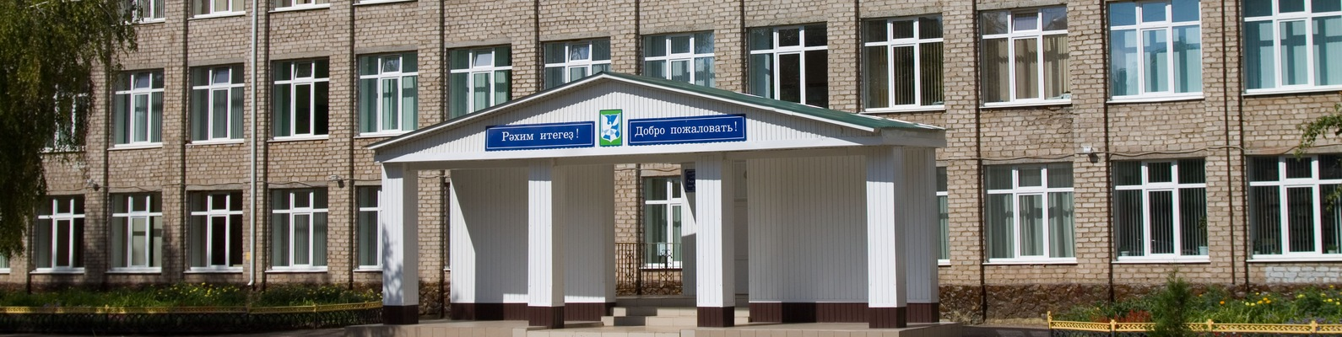

Достижения
МАОУ СОШ №7 г.Туймазы за 2021-2022 учебный год.

Slide 2

ГИА 2022
По итогам сдачи ГИА-2022 учащиеся МАОУ СОШ №7 г.Туймазы занимают:
1 место по среднему баллу ЕГЭ среди всех школ муниципального района Туймазинский район;
1 место в ЕГЭ по предметам: русский язык, математика (база), история, обществознание, физика, биология.
2 место в ЕГЭ по предметам: математика (профиль), литература, химия.

Slide 3
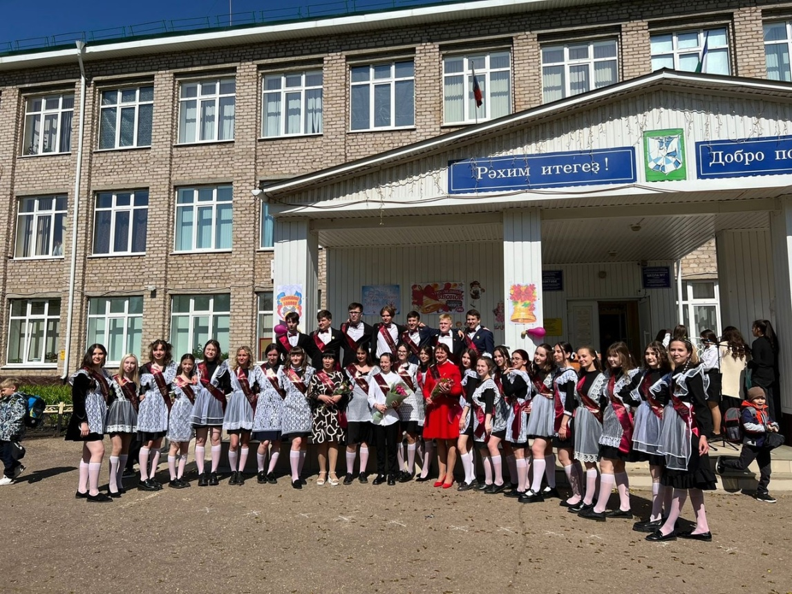
Трудоустройство в ОУ
В 2021-2022 учебном году выпустились
29 учащихся 11 класса:
Поступление в ВВУЗы России и РБ – 100%
Бюджет – 86%
Коммерция – 4%

Slide 4
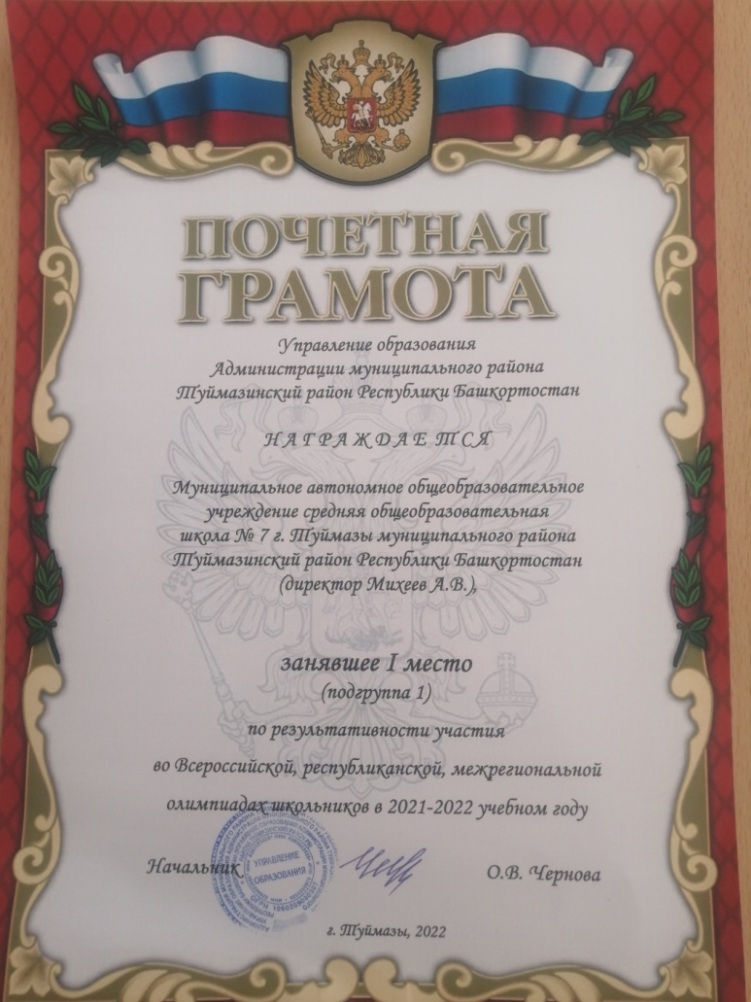
МАОУ СОШ №7 занимает 1 место по итогам олимпиадного движения среди всех школ МР ТР.
Муниципальный этап Всероссийской олимпиады школьников –
45 победителя и 91 призеров
Региональный этап
Всероссийской
олимпиады школьников –
4 победителя и 30 призеров
Заключительный этап
Всероссийской
олимпиады школьников –
1 призер

Slide 5

Республиканская олимпиада на Кубок им.Ю.А.Гагарина
Муниципальный этап –
4 победителя и 155 призеров
Республиканский этап –
1 победитель и 22 призеров

Slide 6
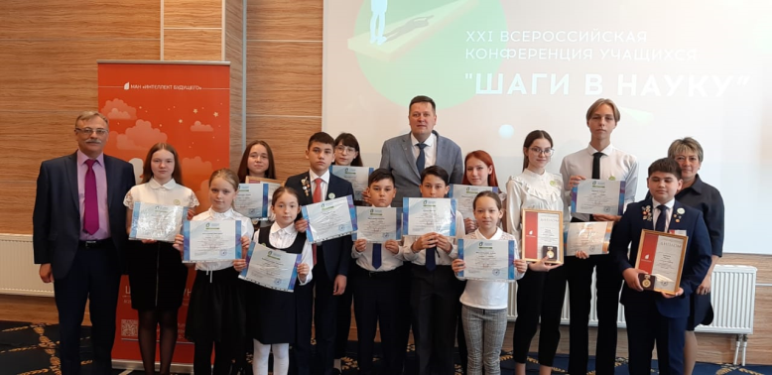
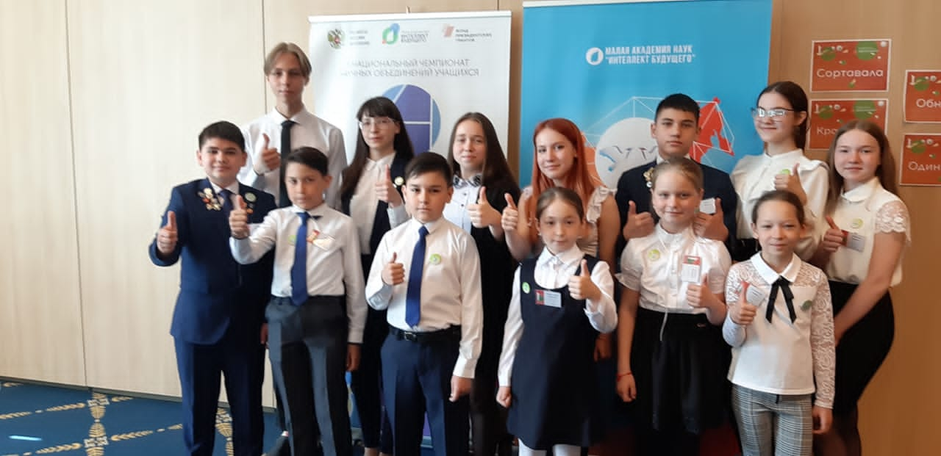
МАОУ СОШ №7 занимает 1 место по организации научно-исследовательской деятельности
Муниципальный этап –
123 победителя и призера
Республиканский этап –
135 победителей и призеров
Всероссийский и Международный этапы –
336 победителей и призеров

Slide 7
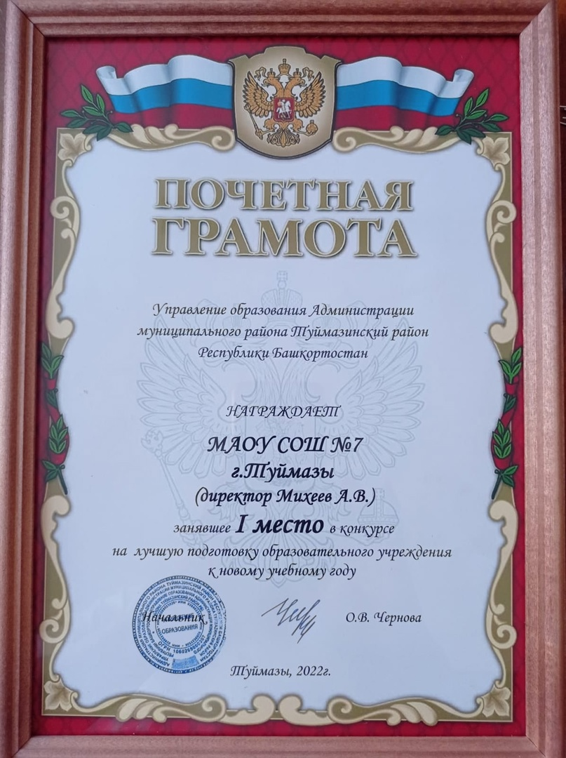
МАОУ СОШ №7 занимает 1 место в конкурсе на лучшую подготовку образовательного учреждения к новому 2022-2023 учебному году

Slide 8
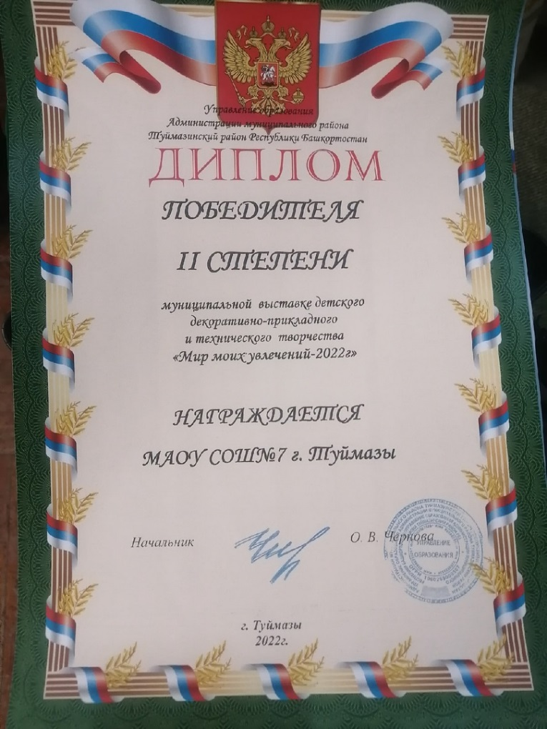
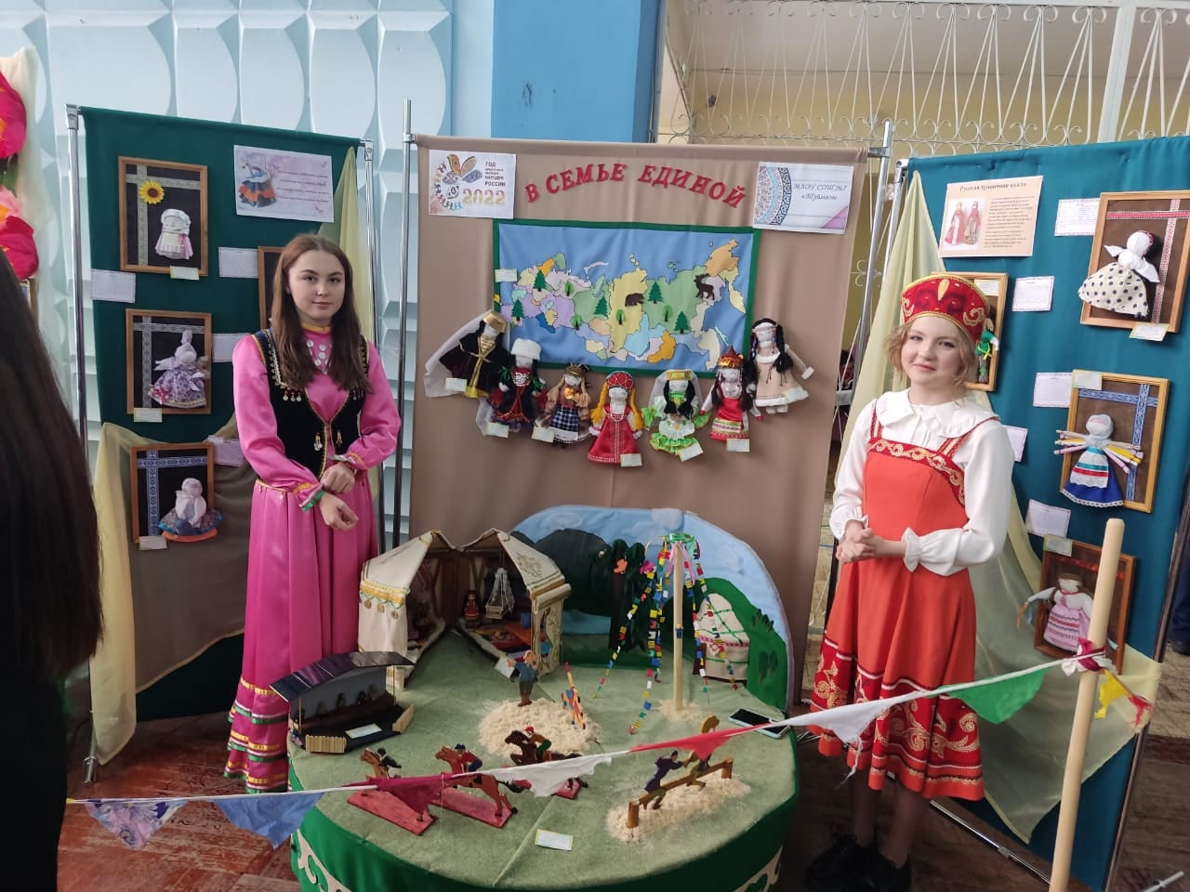
Работа дополнительных объединений
2место в ежегодной выставке детского творчества «Мир моих увлечений»
Руководители: Сираева С.П., Николаев О.П.

Slide 9
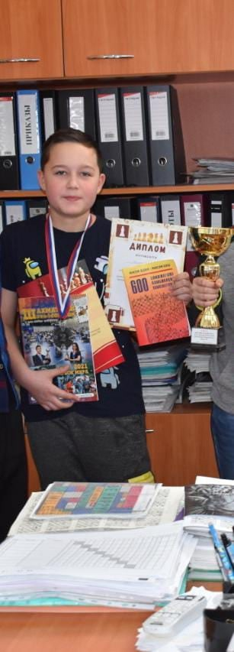
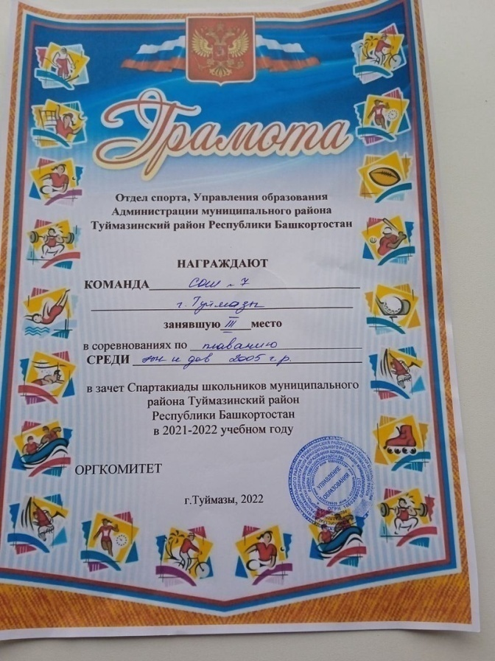
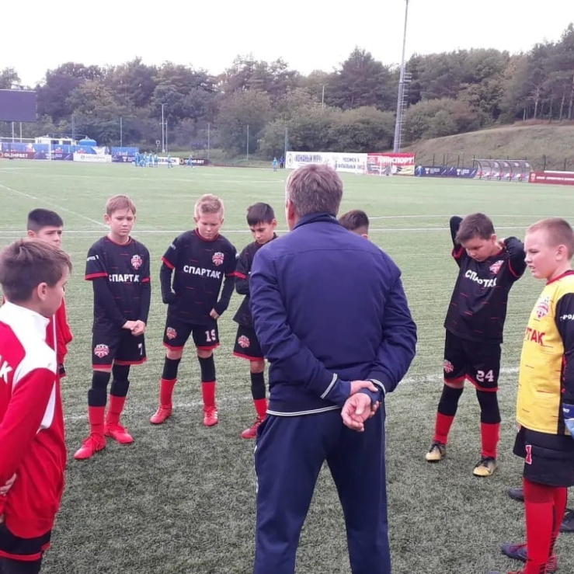
Районная игра «Зарница» - Победители
Лыжные гонки - Призёры
Плавание - Призёры
Шахматы «Белая ладья - 2022»- Призёры
Турнир по футболу "Кожаный мяч 2022"между командами школ города - Победители и призёры
Работа дополнительных объединений

Slide 10
Творческая деятельность в ОУ
Уровень конкурса | количество детей (победителей и призёров)
 | 2021-2022
Всероссийский | 325
Республиканский | 115
Муниципальный | 115

Slide 11
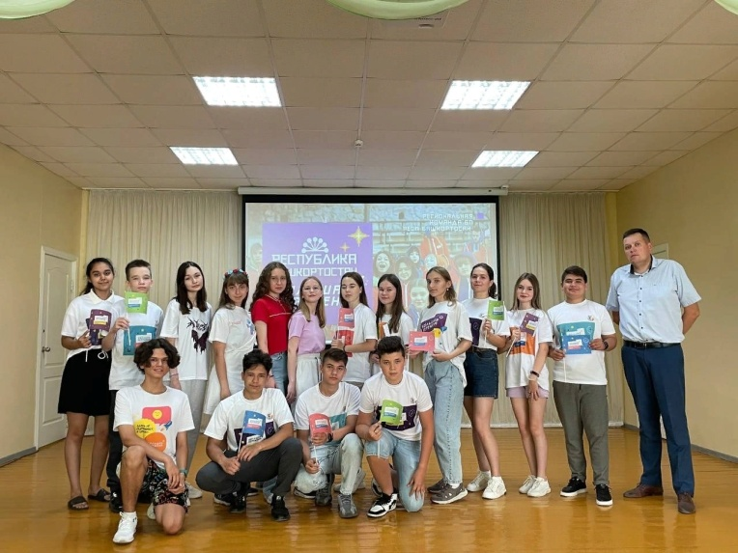
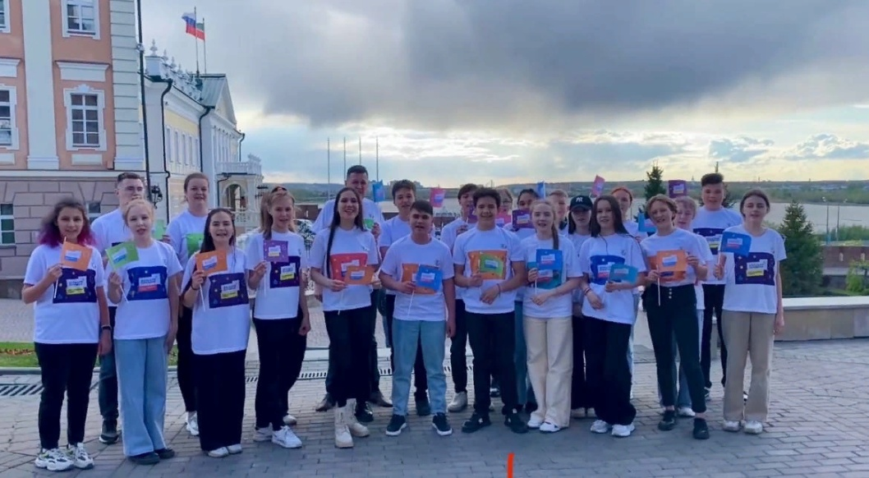
Клуб «Большая перемена»
Встреча членов клуба "Большая перемена" МАОУ СОШ 7 г. Туймазы с руководителем и членами региональной команды "Большая перемена".
Приз как абсолютному чемпиону акции «Весенней недели» - поездка г.Казань
Учащиеся 8-х классов Бурханова Алиса, Ганиева Виолетта,
Хабиров Реналь, Хуснутдинова Рената, Зайнуллина Радмила, Коротин Максим учащиеся 9и 10 классов Хабиров Эмиль и Пирмамедов Мурад стали полуфиналистами всероссийского конкурса "Большая перемена".
Наставник Михеев А.В. и Абзалетдинова А.Р.

Slide 12

Педагоги МАОУ СОШ №7 г.Туймазы, распространяющие свой педагогический опыт.
* 52 педагога опубликовали свои педагогические труды в профессиональных журналах, всего по итогам года –
97 публикаций.
* 72 педагога проучаствовали в конкурсах различного уровня, по результатам конкурсов очных и заочных насчитывается
227 победителей и призеров.

Slide 13
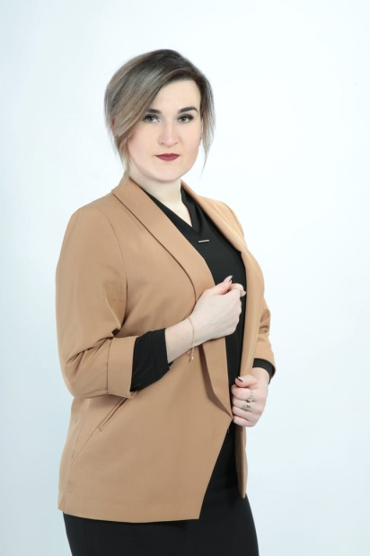
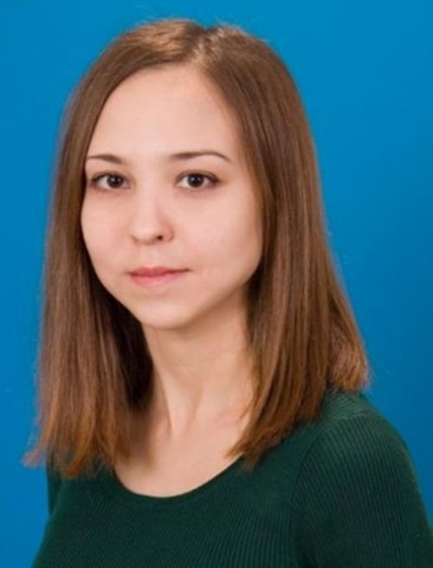
Педагоги МАОУ СОШ №7 г.Туймазы, распространяющие свой педагогический опыт.
Зиманова Анастасия Юрьевна,
учитель русского языка и литературы,
Победитель Республиканского конкурса
«Молодой учитель года»
в номинации «Педагогическая надежда»;
Победитель конкурса на присуждение грантов
Главы Республики Башкортостан
молодым учителям
Ахметзянова Юлия Раилевна,
учитель русского языка и литературы,
Победитель конкурса на присуждение
грантов Главы Республики Башкортостан
молодым учителям

